Slide 1
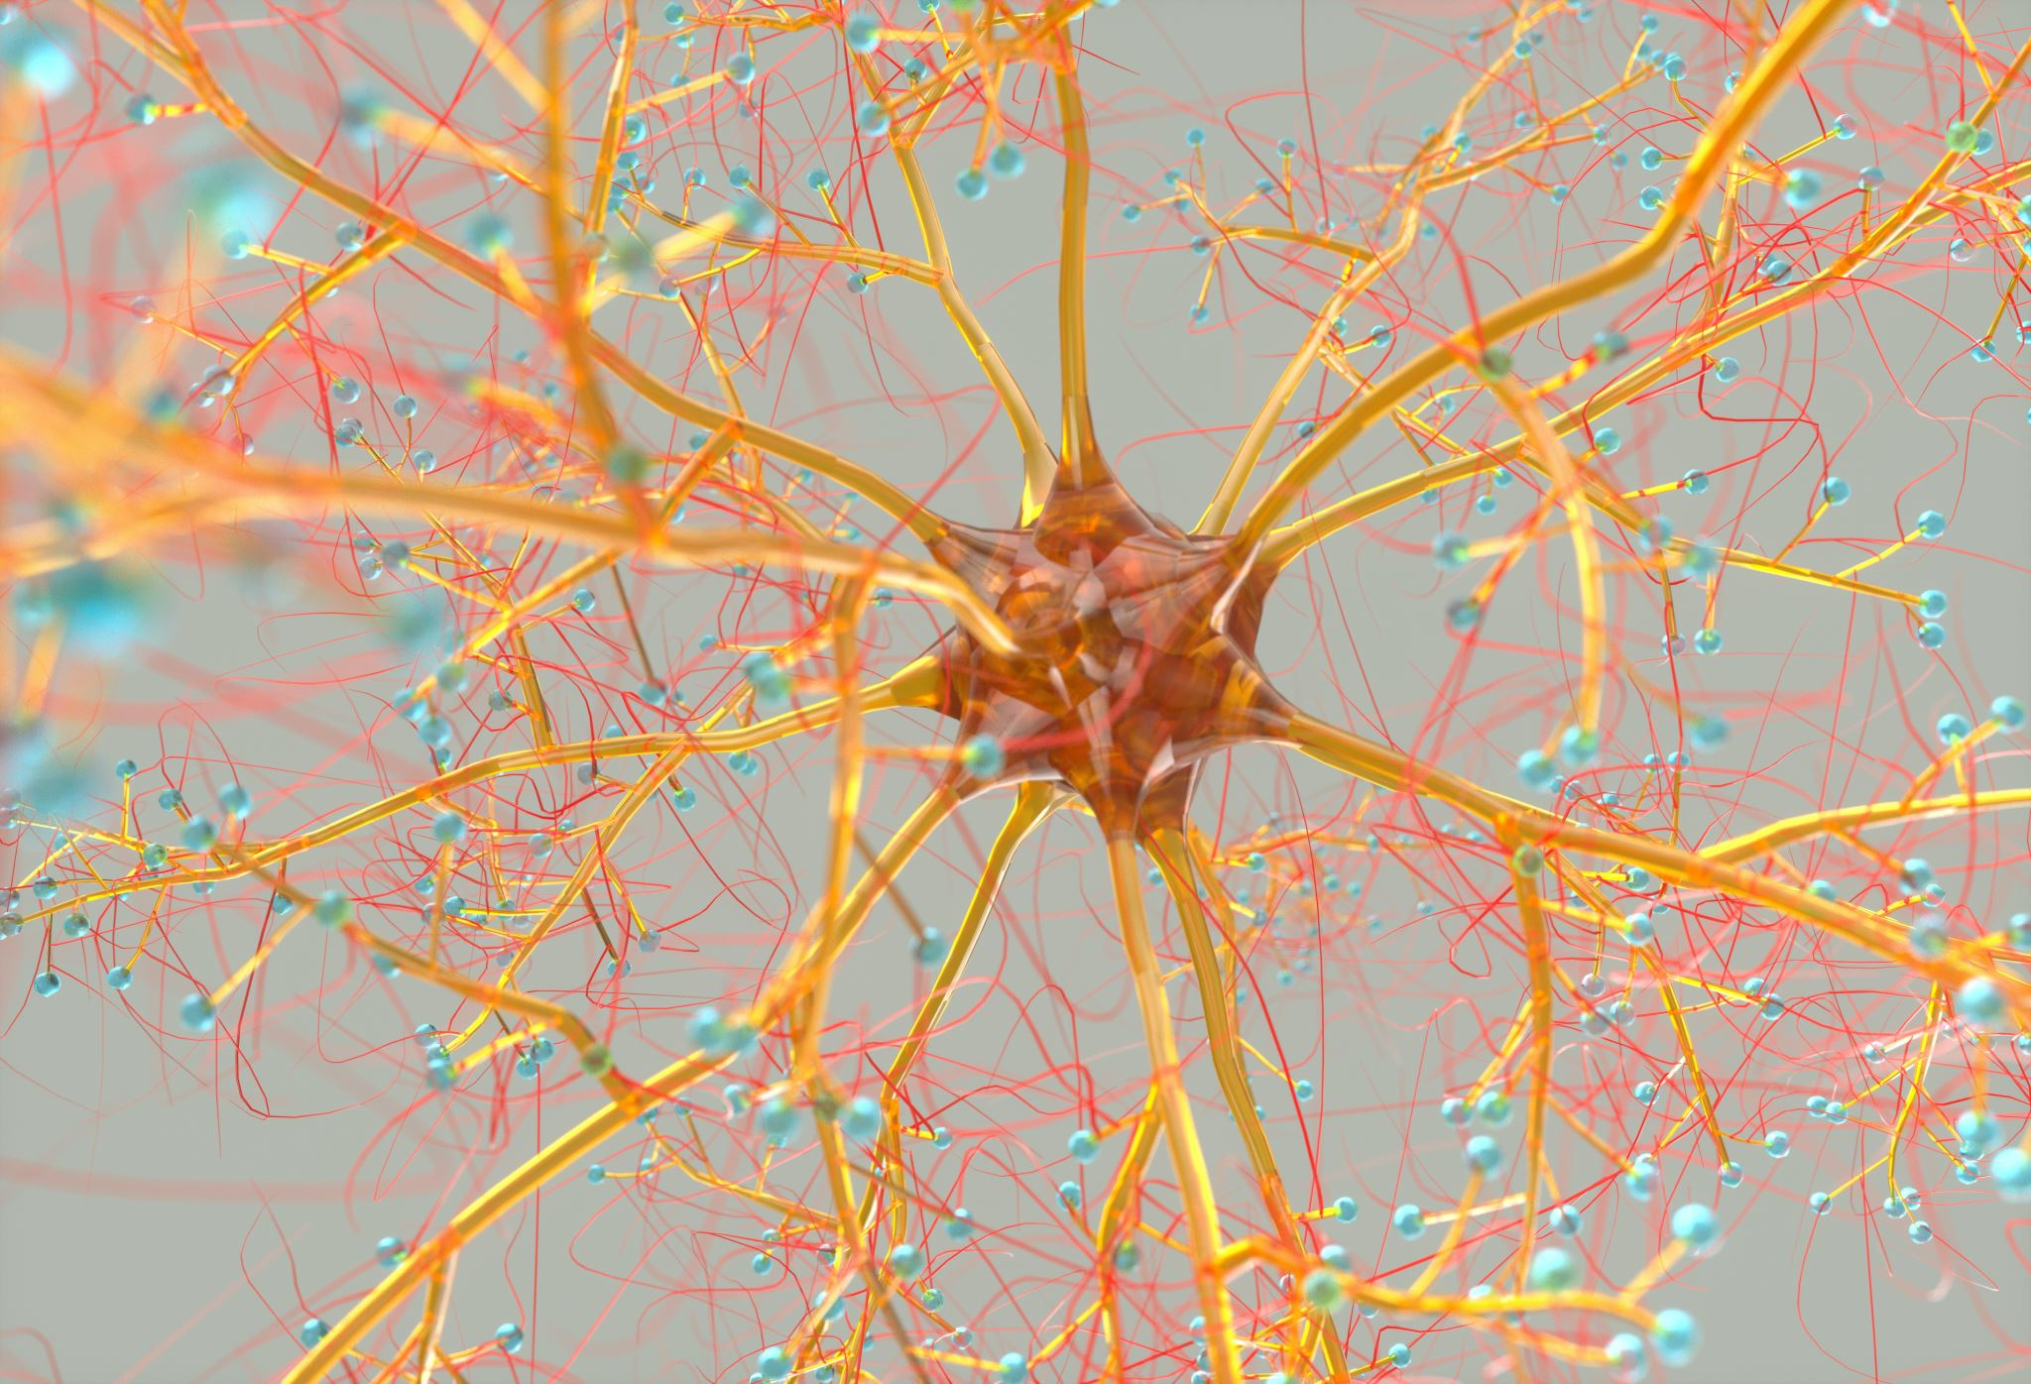
EL SISTEMA NERVIOSO
NEUROFISIOLOGÍA MOTORA E INTEGRADORA
Dr. César Morataya

Slide 2
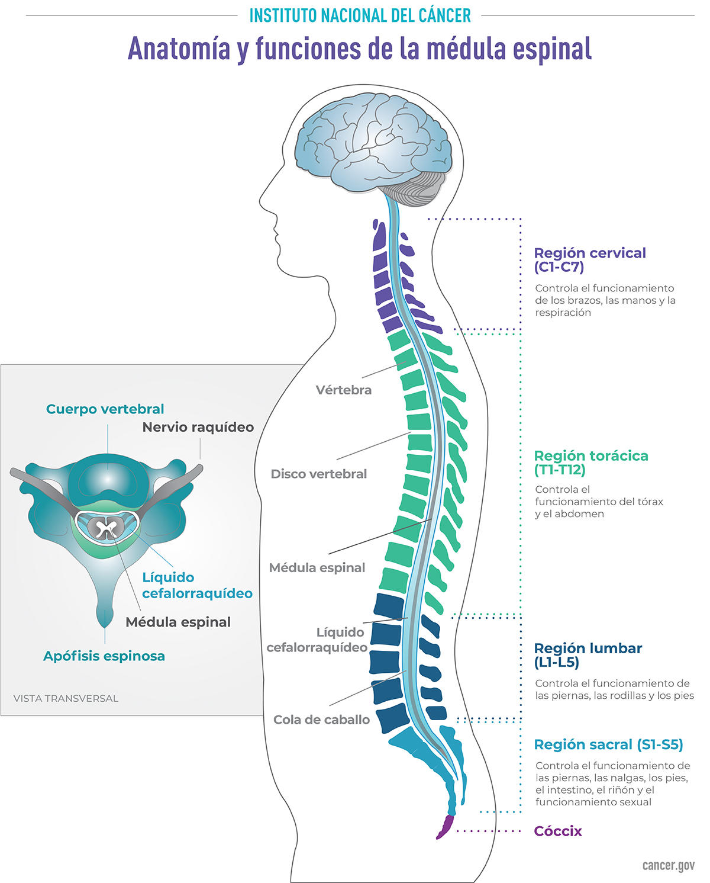
FUNCIONES MOTORAS DE LA MÉDULA ESPINAL

Slide 3
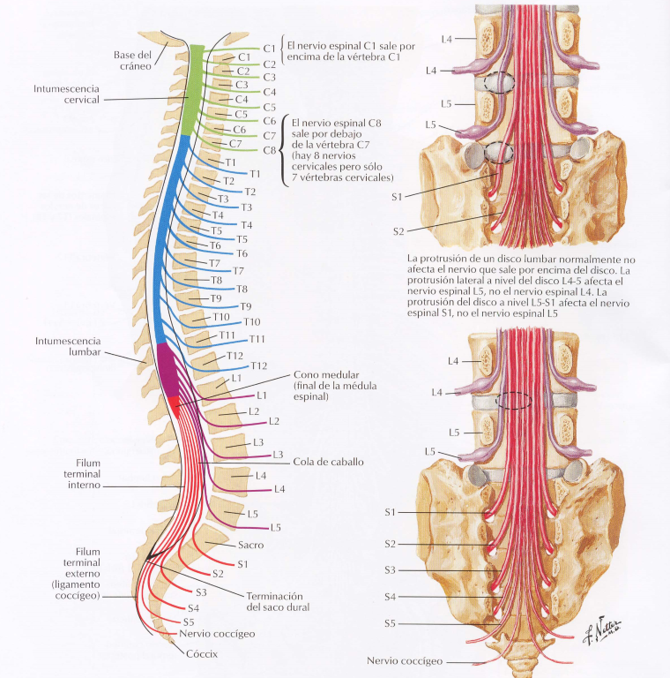

Slide 4
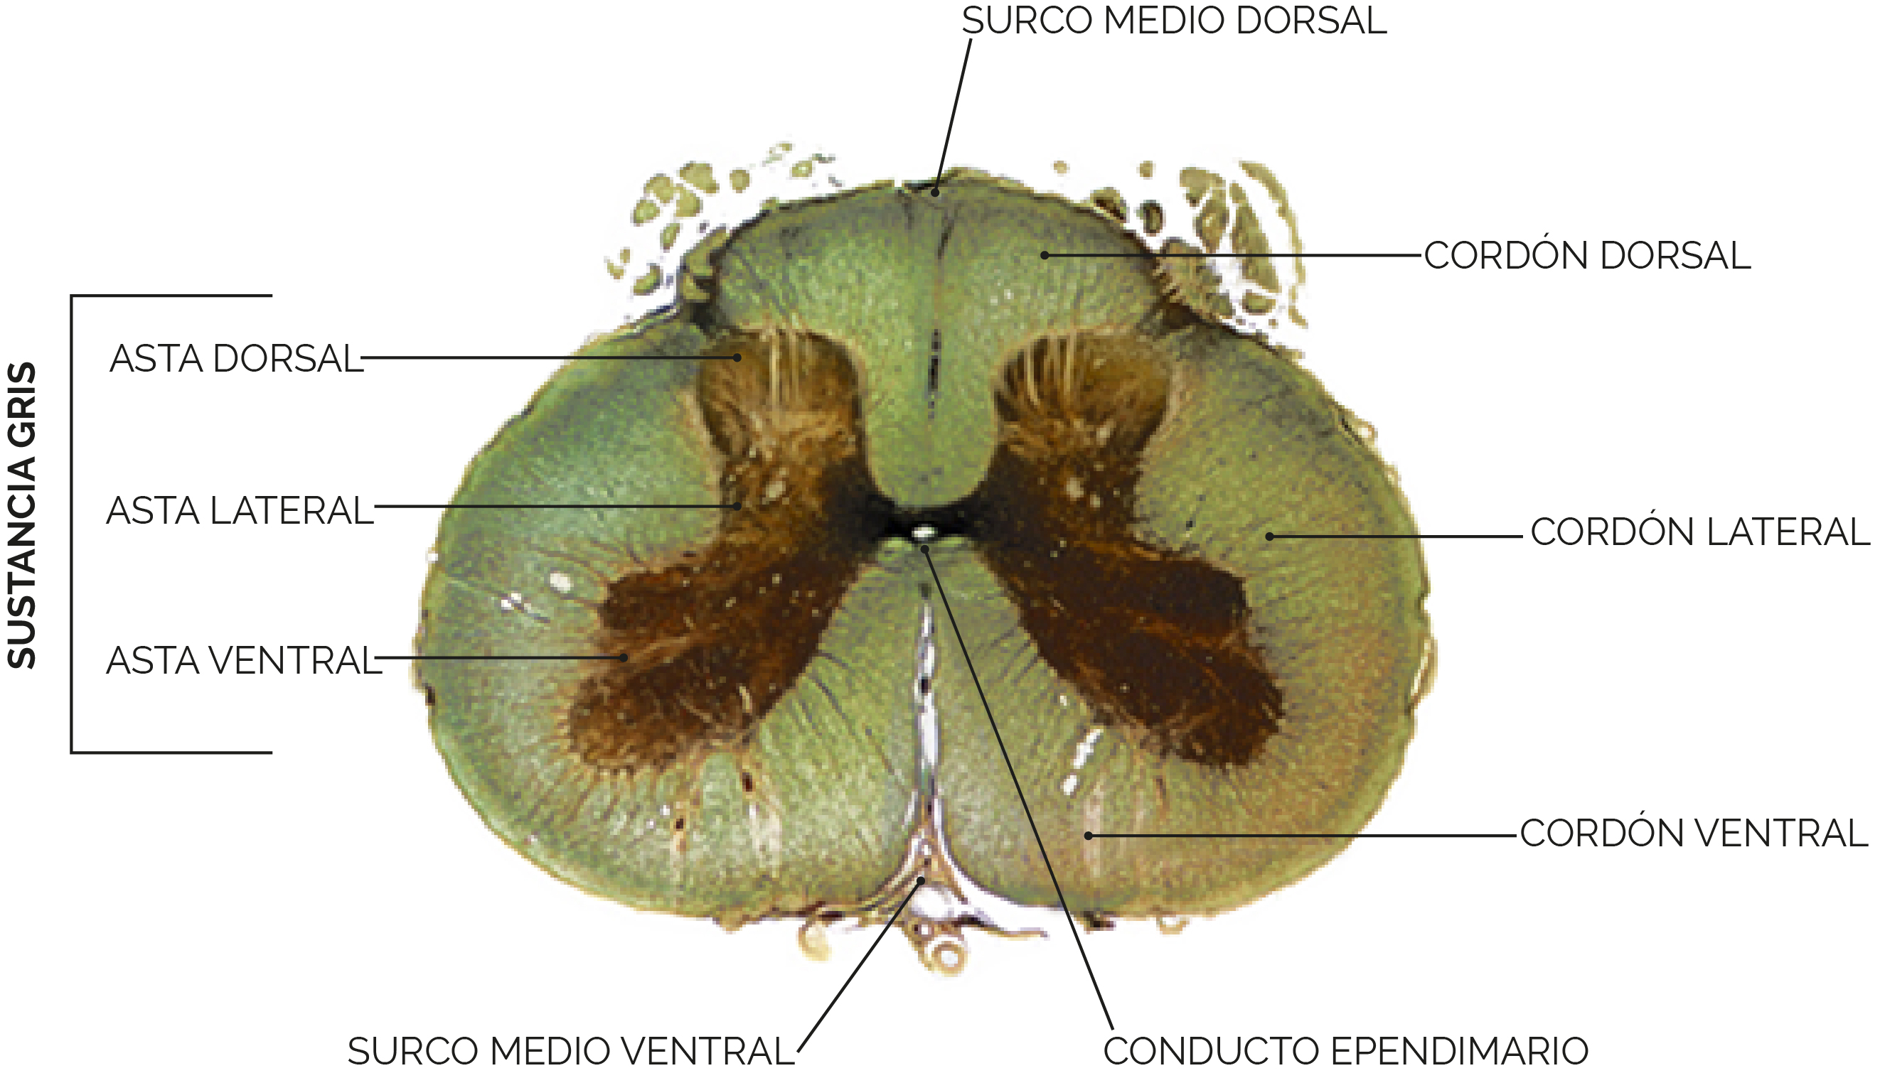

Slide 5
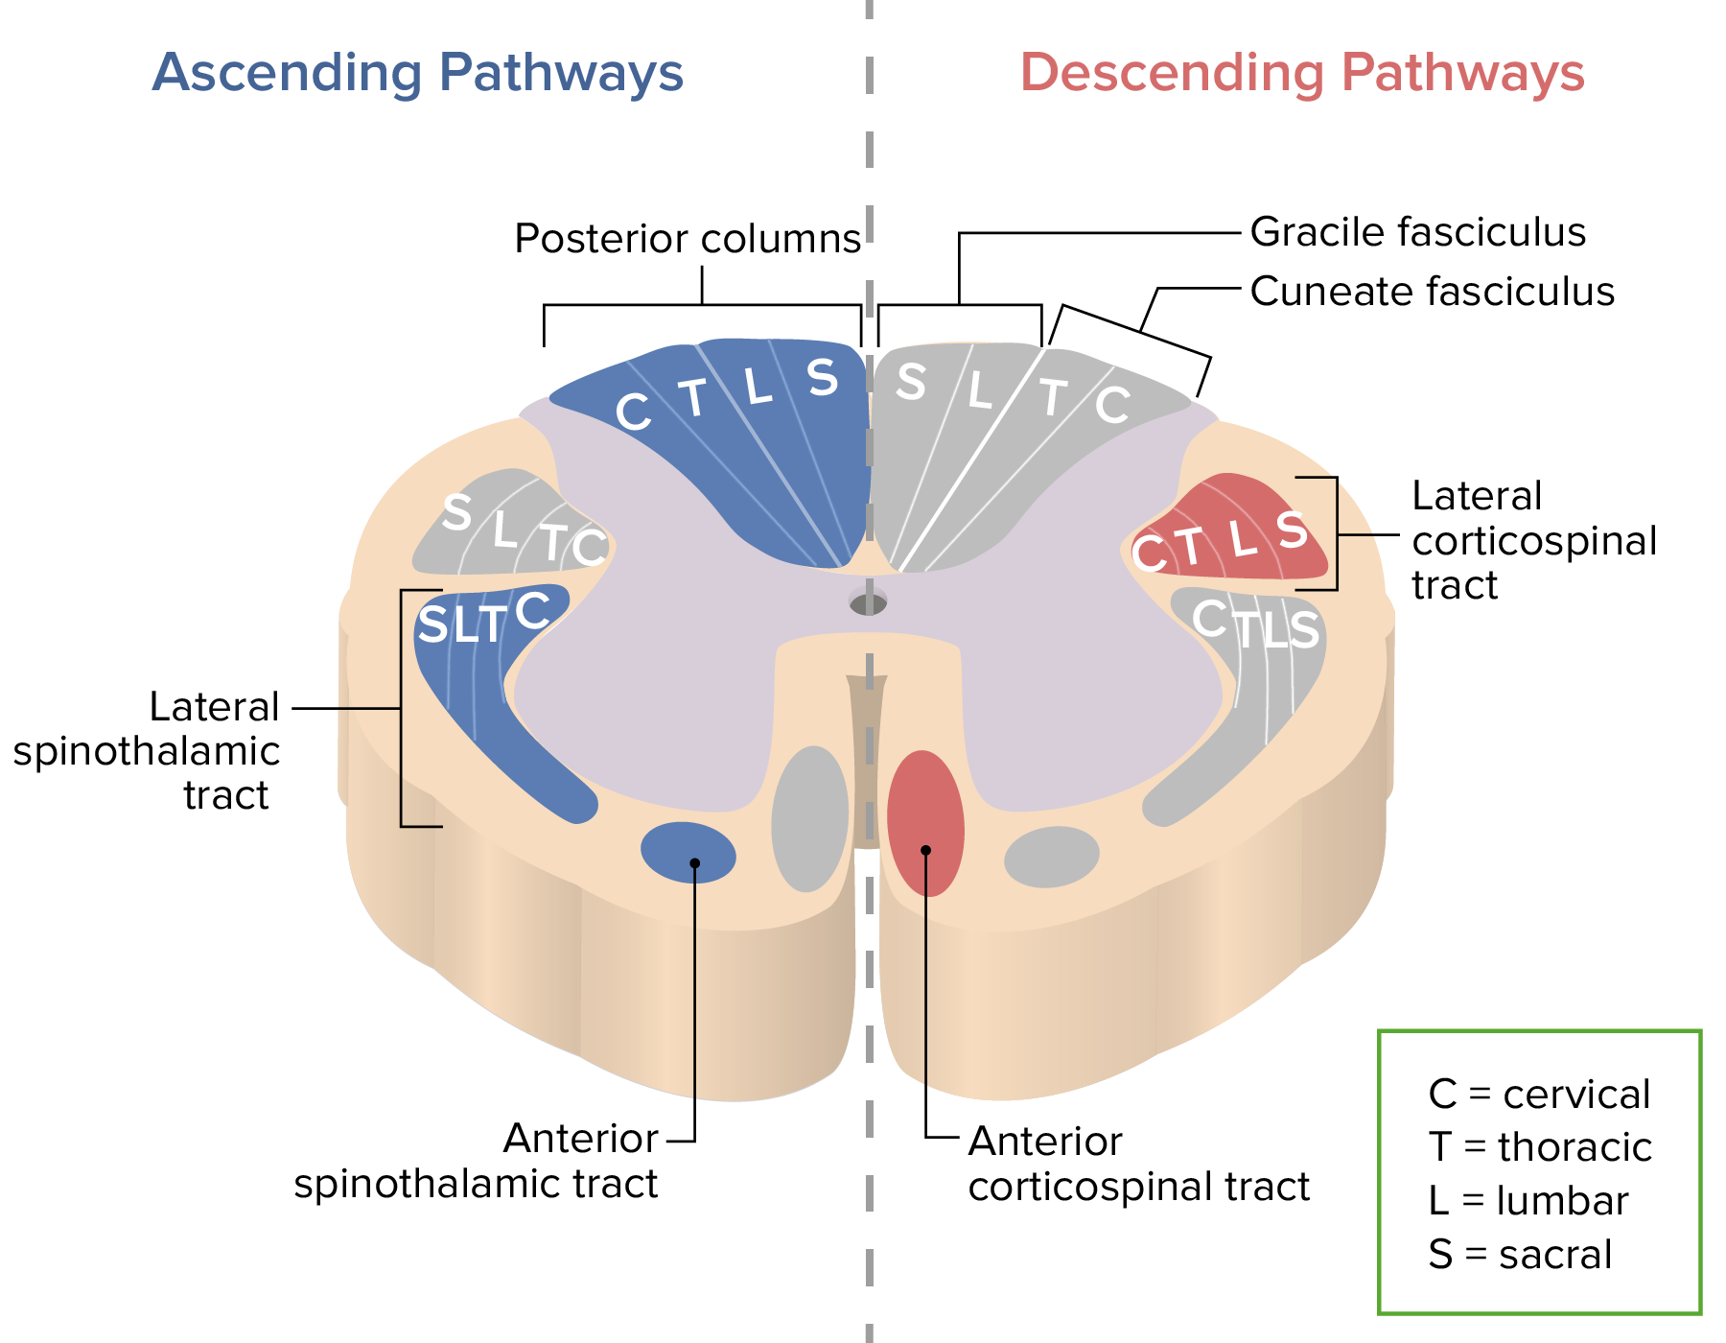

Slide 6
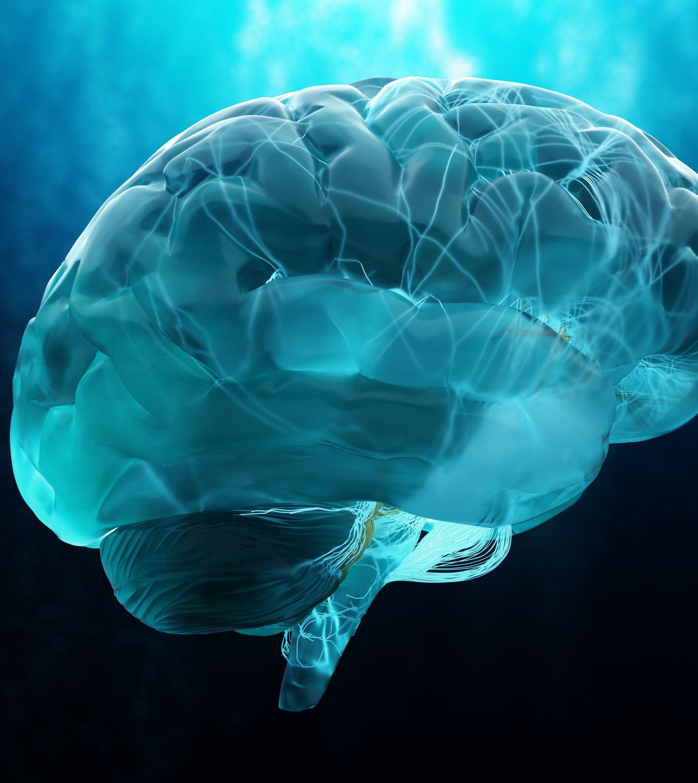
INTEGRACIÓN DE LA INFORMACIÓN SENSITIVA
RESPUESTAS MOTORAS A DIFERENTES NIVELES
Médula espinal, reflejos
Tronco encefálico, actividades más complejas
Cerebro, las actividades más complejas

Slide 7
IMPORTANCIA DE LOS CIRCUITOS NEURONALES DE LA MÉDULA
Sin los circuitos medulares no se podría realizar ningún movimiento muscular voluntario
Ninguna parte del cerebro puede por sí solo dar lugar al vaivén de las piernas para caminar.
Los circuitos de estos movimientos están en la médula
El cerebro solo envía señales que hacen llegar órdenes a la médula espinal.
El cerebro es sumamente importante ya que envía órdenes e instrucciones para controlar las actividades medulares secuenciales, por medio de señales analíticas.

Slide 8
ORGANIZACIÓN DE LA MÉDULA PARA LA FUNCIÓN MOTORA
Raíces posteriores o dorsales, señal sensitiva
Una rama termina en la sustancia gris, suscita los reflejos medulares
Otra rama transmite los impulsos a zonas superiores, tronco encefálico o corteza cerebral

Slide 9
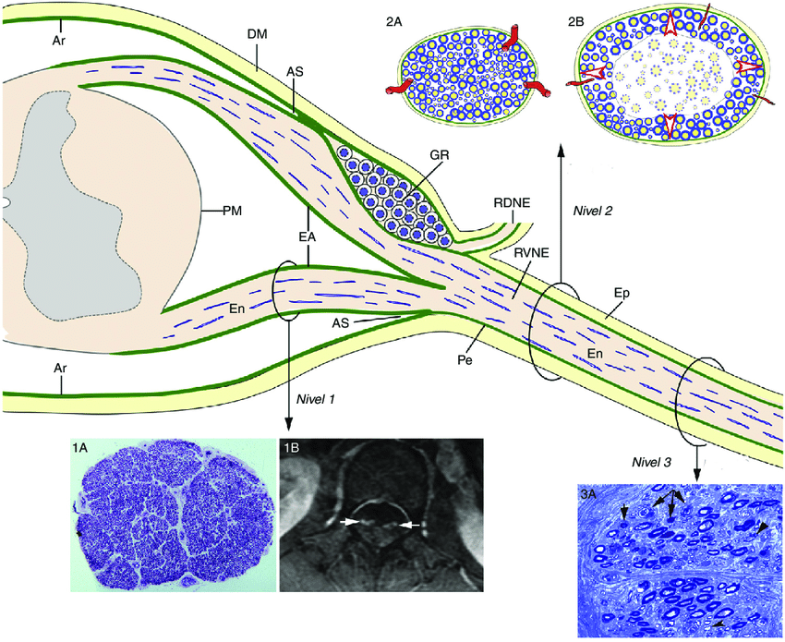

Slide 11
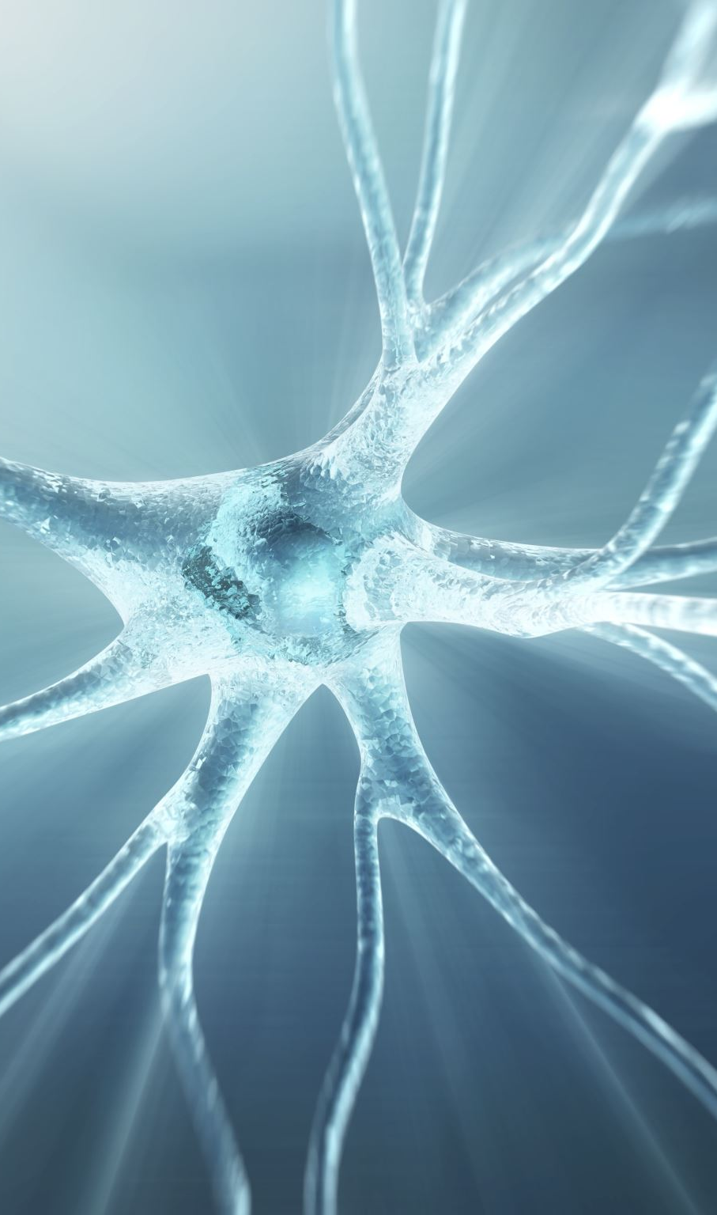
SUSTANCIA GRIS DE LA MÉDULA
CUALQUIER SECCIÓN DE LA MÉDULA ESPINAL POSEE millones de neuronas:
Sensitivas
Motoneuronas anteriores
Interneuronas

Slide 12
MOTONEURONAS ANTERIORES
ASTAS ANTERIORES
50 % A UN 100% más grandes que el resto
De ellas nacen las raíces anteriores, motoras que inervan los músculos esqueléticos.
De dos tipos: MOTONEURONAS ALFA (α) Y GAMA (γ)

Slide 14
MOTONEURONAS ALFA
FIBRAS NERVIOSAS MOTORAS GRANDES TIPO A α
PROMEDIO DE 14 MICRAS DE DIÁMETRO
SE RAMIFICAN E INERVAN GRANDES FIBRAS MUSCULARES ESQUELÉTICAS.
LA ESTIMULACIÓN DE UNA FIBRA α EXCITA CIENTOS DE FIBRAS ESQUELÉTICAS, SE LLAMA UNIDAD MOTORA

Slide 15
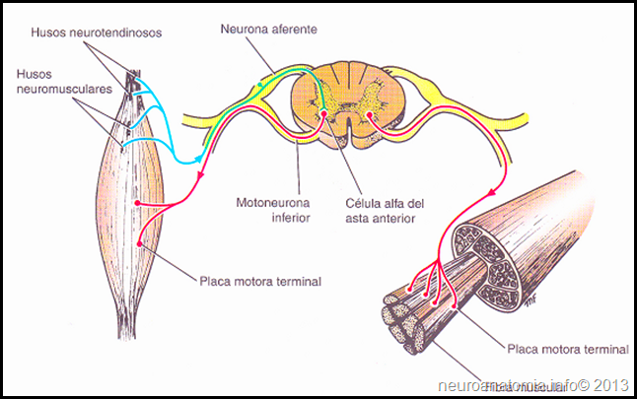

Slide 16
MOTONEURONAS γ
Más pequeñas
En las astas anteriores
La mitad, en número
Transmiten impulsos a través de fibras A γ, 5 micras de diámetro, van hacia las fibras intrafusales, en el centro del uso neuromuscular, controlan el tono básico del músculo.

Slide 18
INTERNEURONAS
Presentes en todas las regiones de la sustancia gris, en las astas posteriores, astas anteriores e intermedias
30 veces más numerosas que las motoneuronas anteriores
Pequeñas y de naturaleza excitable, pueden emitir actividad espontánea hasta 1500 disparos por segundo, múltiples interconexiones.
Responsables de la mayoría de funciones integradoras de la médula espinal, circuitos divergentes y convergentes, los de descarga repetida.
Casi toda la actividad integradora: Vía corticoespinal termina en ellas, combinadas con la de los nervios raquídeos.

Slide 19
NEURONAS DE RENSHAW
EN LAS ASTAS ANTERIORES
PEQUEÑAS
ESTRECHA VINCULACIÓN CON MOTONEURONAS, por medio de las colaterales del axón.
SON CÉLULAS INHIBIDORAS, la inhibición de cada motoneurona, tiende a inhibir a las contiguas, inhibición lateral.
CONCENTRA Y ENFOCA IMPULSOS, EN LA DIRECCIÓN DESEADA.

Slide 20
FIBRAS PROPIOESPINALES
MAS DE LA MITAD DE FIBRAS QUE ASCIENDEN Y DESCIENDEN SON PROPIOESPINALES.
RECORRIDO DE UN SEGMENTO MEDULAR A OTRO
LAS FIBRAS SENSITIVAS QUE PENETRAN EN LA MÉDULA POR LAS RAÍCES POSTERIORES SE BIFURCAN Y RAMIFICAN HACIA ARRIBA Y ABAJO.
ALGUNAS RAMAS TRANSMITEN SEÑALES A UN SEGMENTO O DOS. OTRAS LLEGANDO A MÚLTIPLES SEGMENTOS
VÍA PARA LOS REFLEJOS MULTISEGMENTARIOS. COORDINAN MOVIMIENTOS SIMULTÁNEOS DE LAS AXTREMIDADES.

Slide 21
RECEPTORES SENSITIVOS MUSCULARES
HUSOS MUSCULARES
ÓRGANOS TENDINOSOS DE GOLGI

Slide 22
LA FUNCIÓN MUSCULAR NECESITA RETROALIMENTACIÓN PERMANENTE
INFORMACIÓN SENSITIVA:
¿Cuál es la longitud del músculo?
¿Cuál es su tensión instantánea?
¿A qué velocidad cambian estas variables?
PARA ESTO TIENEN UNA ABUNDANTE INERVACIÓN, TANTO LOS MÚSCULOS COMO LOS TENDONES.

Slide 23
HUSOS MUSCULARES (NEUROMUSCULARES)
EN TODO EL VIENTRE MUSCULAR, ENVÍAN INFORMACIÓN SOBRE LA LONGITUD DEL MÚSCULO Y LA VELOCIDAD CON QUE VARÍA LA MISMA.

Slide 24
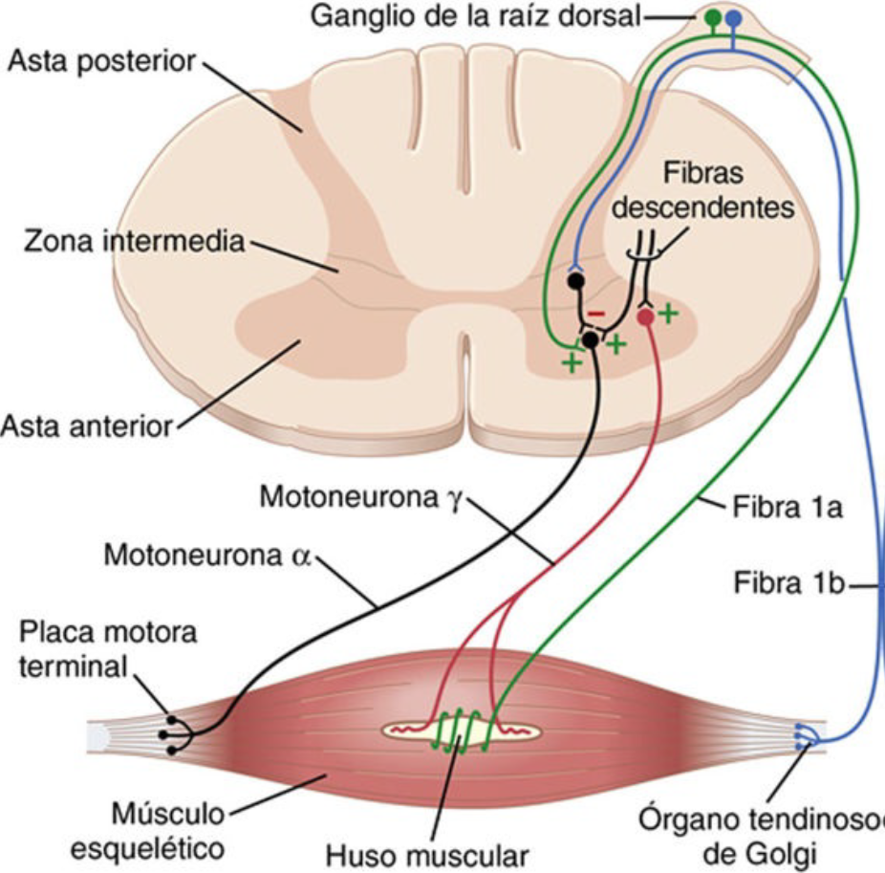

Slide 25
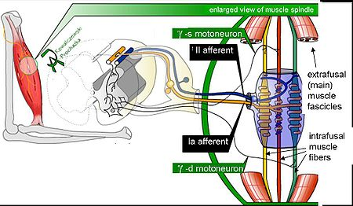

Slide 26
HUSO MUSCULAR, FUNCIÓN RECEPTORA, INERVACIÓN MOTORA
3 a 10 mm de longitud
3 a 12 fibras musculares intrafusales, diminutas, extremos en punta, se fijan a las extrafusales.
Región central con pocos filamentos de actina y miosina, funciona como un receptor sensitivo
Las porciones finales sí se contraen y reciben excitación de fibras motoras que provienen de las motoneuronas A, son eferentes, alfa, grandes e inervan el músculo extrafusal.

Slide 27
INERVACIÓN SENSITIVA DEL HUSO MUSCULAR
LA PORCIÓN RECEPTORA, EN LA PARTE CENTRAL
NO POSEE ELEMENTOS CONTRÁCTILES DE ACTINA Y MIOSINA
AQUÍ NACEN LAS FIBRAS SENSITIVAS
SU ESTIMULACIÓN PROCEDE DEL ESTIRAMIENTO DE DICHA PORCIÓN

Slide 29
RECEPTOR DEL HUSO MUSCULAR
SE EXCITA POR DOS MECNISMOS:
El alargamiento del músculo en su conjunto, esto estira la porción intermedia del huso.
Aunque la longitud del músculo no cambie, la contracción de las partes finales de las fibras intrafusales también estira la zona intermedia.

Slide 31
DOS TIPOS DE TERMINACIONES
TERMINACIÓN AFERENTE PRIMARIA. Rodea la porción central formando la terminación aferente primaria o anuloespiral. De tipo Ia, diámetro de 17 micras. Envía señales sensitivas a la médula espinal, velocidad 70 a 120 m/segundo. Es la más mayor entre todas las fibras del cuerpo.
TERMINACIÓN SECUNDARIA. Al lado de la primaria, fibra tipo II, diámetro de 8 micras, se extiende como las ramas de un arbusto

Slide 32
FIBRAS DE BOLSA NUCLEAR
Una a tres en cada huso
Núcleos agregados, forman una bolsa en la porción central

Slide 34
FIBRAS DE CADENA NUCLEAR
De tres a nueve
Diámetro, la mitad de las de bolsa
Núcleos alineados en forma de cadena
La terminación nerviosa secundaria ( de 8 micras), suele excitarse únicamente en las de cadena nuclear.

Slide 35
CAMBIO DE LONGITUD. RESPUESTA DE LA TERMINACIÓN PRIMARIA
Cuando la longitud del músculo aumenta repentinamente. Sólo la terminación primaria recibe un estímulo potente. RESPUESTA DINAMICA.
Significa que responde a la velocidad del cambio de longitud
Fibra de 17 micras
Cuando el receptor se acorta, las señales sensitivas son opuestas.
Los impulsos entonces pueden ser positivos o negativos

Slide 36
CONTROL DE LA INTENSIDAD DE LAS REPUESTAS.
NERVIOS GAMA (γ) DINÁMICOS, Excitan las fibras intrafusales de bolsa nuclear, respuesta dinámica, la respuesta queda potenciada
NERVIOS GAMA ESTÁTICOS: Excitan las fibras de cadena nuclear, respuesta estática.

Slide 37
REFLEJO MIOTÁCTICO MUSCULAR O DE ESTIRAMIENTO
ES EL MÁS SENCILLO:
Fibra nerviosa propioceptora Ia, originada en el huso muscular, llega al asta posterior de sustancia gris medular.
Hace sinapsis con una motoneurona del asta anterior, envía señal al músculo por medio de su axón. Vía monosináptica.

Slide 39

REFLEJOS MIOTÁCTICOS DINÁMICO Y ESTÁTICO
Cuando el músculo se estira o distiende bruscamente, reflejo dinámico, se transmite un impulso potente hacia la médula espinal, provoca instantáneamente una contracción refleja, en el mismo músculo donde nació. Se opone a los cambios súbitos. Finaliza en una fracción de segundo.
Le sigue un reflejo miotático estático, se mantiene un período prolongado. Deriva de las señales receptoras estáticas.

Slide 40
FUNCIÓN AMORTIGUADORA DE LOS REFLEJOS MIOTÁTICOS DINÁMICO Y ESTÁTICO

Slide 41
PRESENTACIÓN
REFLEJO TENDINOSO DE GOLGI
FUNCIÓN DE LOS HUSOS MUSCULARES Y LOS ÓRGANOS TENDINOSOS DE GOLGI
REFLEJO FLEXOR Y REFLEJOS DE RETIRADA
REFLEJO EXTENSOR CRUZADO
REFLEJOS POSTURALES Y LOCOMOTORES
MOVIMIENTOS DE MARCHA Y DEAMBULACIÓN
REFLEJO DE RASCADO
REFLEJOS MEDULARES QUE CAUSAN ESPASMO MUSCULAR
REFLEJOS AUTÓNOMOS DE LA MÉDULA ESPINAL
SECCIÓN DE LA MÉDULA ESPINAL Y SHOCK

Slide 42
REFLEJOS
TÓNICO LABERINTICO
DE LANDAU
TÓNICO SIMÉTRICO DEL CUELLO
ESPINAL GALANT
ESPINAL PEREZ
REFLEJO DE ANFIBIO
DEL MIEDO PARALIZADOR
DEL MORO
TÓNICO ASIMÉTRICO DEL CUELLO
DE AGARRE
BABININSKY
PLANTAR

Slide 43
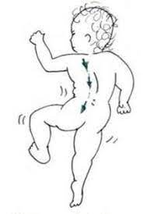
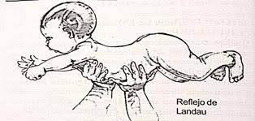
RASTREO, REPTIL
Predomina el tronco del encéfalo. Reflejos: RM, RTL, RTAC, R. de búsqueda y succión, R. Babinski, R. palmar y plantar, R. Espinal de Galant.

Slide 44
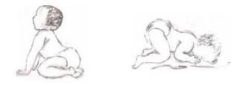
CUADRÚPEDO, MAMÍFERO
Se desarrolla el cerebro medio. El niño gira, gatea y se sienta. Reflejos: RTSC, Landau y Babinksi.

Slide 45
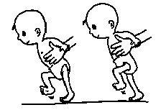
BÍPEDO, SIMIO, HUMANO
Implica el nivel cortical y otros centros como los ganglios basales y el cerebelo. En niño se enfrenta a la gravedad gracias al tono muscular y las reacciones de equilibrio. Reflejos: RTSC, Landau, Babinski.

Slide 46

GRACIAS

